Slide 1
Slovotvorný systém

Slide 2
Slovotvorný systém
Kategorie pojmová (1), onomaziologická (2) i slovotvorná (4)...
a také slovotvorný typ (3)

Slide 3
Slovotvorný systém
Kategorie pojmová
Kategorie onomaziologická (neboli OK)
Slovotvorný typ (ST)
Kategorie slovotvorná (SK)

Slide 4
Jaký je smysl toho všeho, co doposud zaznělo?
​
[17:29] Adam VeřmiřovskýCo užitečného nám (tj. budoucím vyučujícím ČJ na ZŠ) tento pohled na jazyk přínáší?
​
[17:34] Leona KučerováLajker
​
[17:36] Adam Veřmiřovskýlajkovač
​
[17:36] Adam Veřmiřovskýlajkovatel
​
[17:36] Adam Veřmiřovskýlajker -- potenciální přejímka?
​
[17:36] Adam Veřmiřovský-er (neslovanské...) bajker
​
[17:37] Adam VeřmiřovskýTato hierarchie je detailní ukázkou toho, jak hluboko můžeme (pokud chceme) v analýze jednoho slova dojít...
​
[17:38] Adam VeřmiřovskýZ jakých různých (významových vs. formálních) směrů můžeme k dané analýze přistoupit.
[17:38] Adam VeřmiřovskýNadhled: k čemu nám tento aparát může být užitečný jakožto studentům bohemistiky.
​
[17:39] Adam VeřmiřovskýDůležité je zdůraznit, že tento detailní vhled NEMÁME předávat žactvu ZŠ.
​
[17:40] Adam VeřmiřovskýVyučující má mít ten nadhled, ale žákům zprostředkovává porozumění tomu, co ten žák sám aktuálně je s to pojmout (příp. můžeme žáka zkusit posunout na další krok, který žák může učinit v rozumění jazyku, ve vztahu k jazyku ap.)
​
[17:42] Adam VeřmiřovskýJe posel z Osla osloský (,) nebo oselský?
​
[17:43] Adam Veřmiřovský-ský báze adjektivní
​
[17:43] Adam Veřmiřovský-ský sltvný formant adjektivní sufixální
​
[17:43] Jan Wichoslovský
​
[17:44] Adam Veřmiřovskýoslo-v-ský?
​
[17:44] Adam Veřmiřovský-ský vs. -vský?
[17:45] Adam VeřmiřovskýNajdeme potenciální variantu sufixu -vský v jiných lexémech?
​
[17:47] Adam Veřmiřovskýosl-ov-ský
​
[17:47] Adam Veřmiřovskýotc-ov-ský, král-ov-ský
​
[17:47] Adam Veřmiřovský-ov- ?
​
[17:48] Adam VeřmiřovskýVeř-ov-ice?
​
[17:49] Adam Veřmiřovskýbůh
​
[17:49] Adam Veřmiřovskýboh-a
​
[17:49] Adam Veřmiřovskýboh-u...
​
[17:49] Adam Veřmiřovskýbož-e
​
[17:49] Adam Veřmiřovskýbo-g76
[17:49] Adam Veřmiřovskýbo-g76
​
[17:50] Adam Veřmiřovskýbuoh
​
[17:50] Adam Veřmiřovskýbůh
​
[17:50] Adam Veřmiřovskýotc-ov...
​
[17:51] Adam Veřmiřovskýotc-ův
​
[17:51] Adam Veřmiřovskýosl-ův
​
[17:53] Adam VeřmiřovskýPosel z Osla je posel z Oslo...
​
[17:56] Adam VeřmiřovskýCo byste ocenili?
Co byste doporučili?

Slide 5
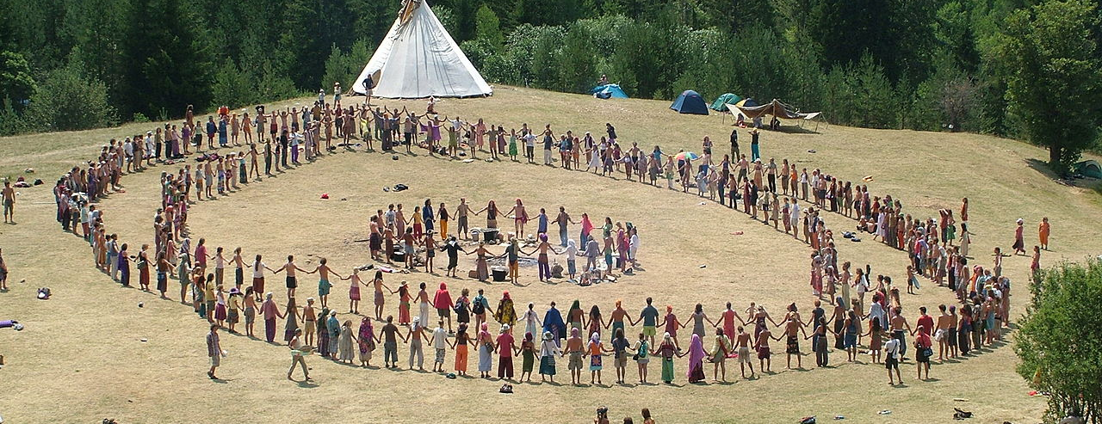
Celek

Slide 6
Celek — nehierarchická entita (?)

Slide 7
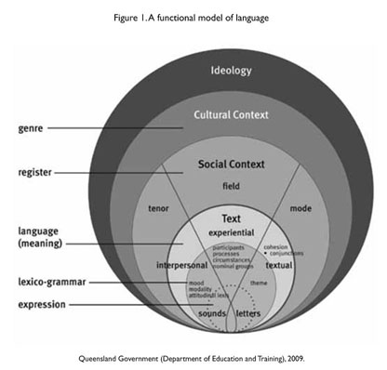
Celek

Slide 8

Část

Slide 9
Hierachie
PK
OK
SK
ST
SPT

Slide 10
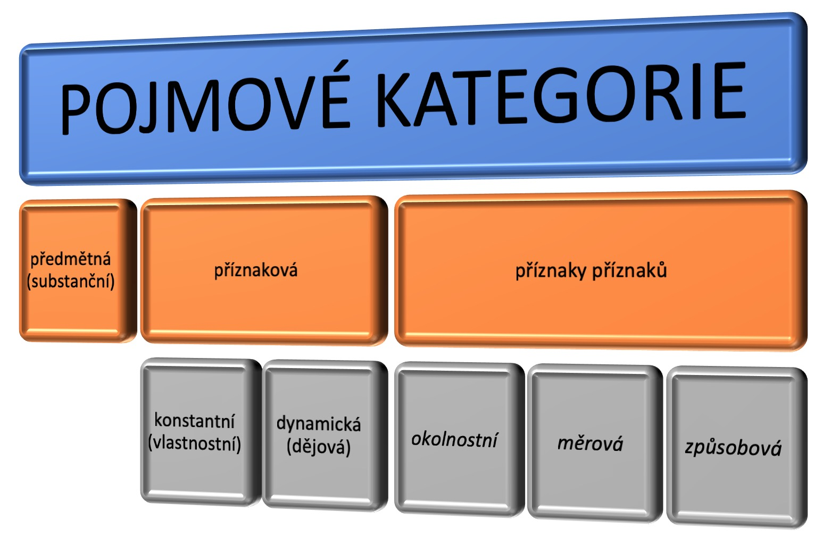
Hierachie PK

Slide 11
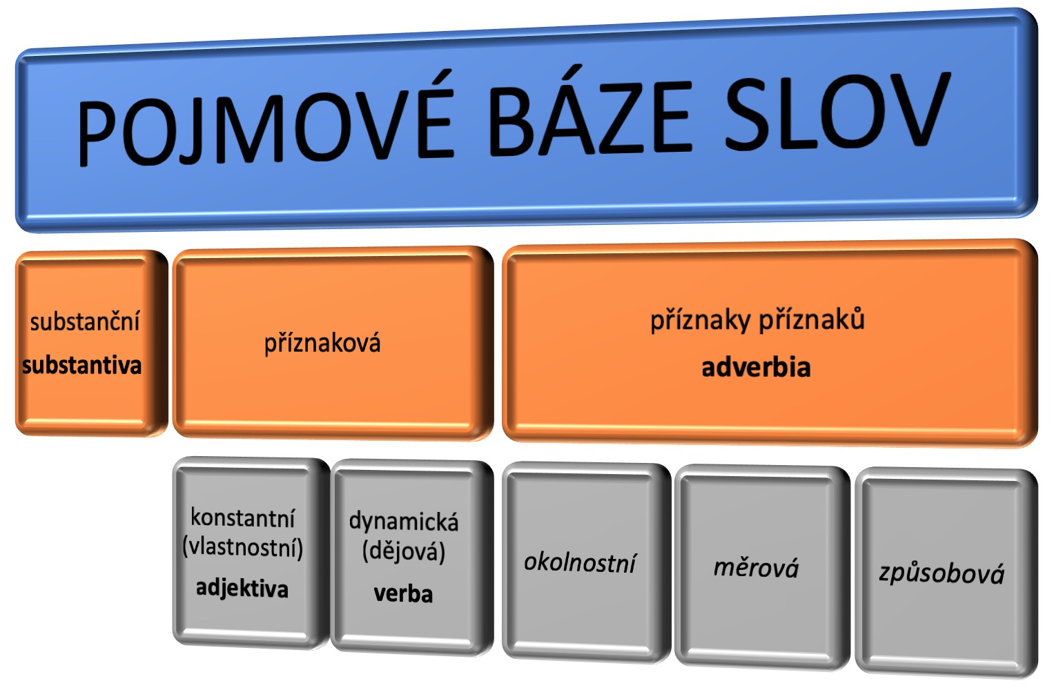
Pojmové kategorie :: pojmové báze slov

Slide 12
Pojmové kategorie
Tyto pojmové kategorie odpovídají pojmovým a pojmenovacím bázím slov (...); viz též s teorií OTS spolupracující teorie slovních druhů. (Rusínová 2017)
OTS? (viz dále)

Slide 13
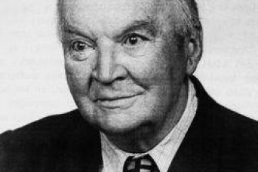
OTS
onomaziologická teorie slovotvorby
je „spjata s dílem M. Dokulila (zvl. ✍TSČ, 1962; ✍TSČ 2, 1967),
které je dále rozvíjeno u nás (viz ✍Rusínová, 2007)“
(Osolsobě 2017)

Slide 14
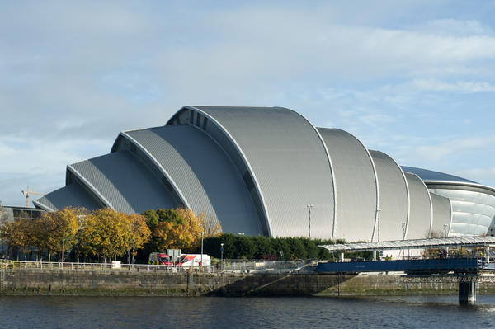
(2) Hierachie — OK — Onomaziologie?
A co je vůbec to OK?
Co je to onomaziologie? Nauka o pojmenování postupující od obsahu k formě (nejdříve vím, CO chci pojmenovat (budovu SECC v Glasgow), a pak teprve přemýšlím JAK (pásovec)
při tomto pojmenovávacím procesu můžu postupovat systematicky, můžu vybírat z různých kategorií

Slide 15
(2) Hierachie — OK — Onomaziologie?
nejdříve vím, CO chci pojmenovat (budovu SECC v Glasgow), a pak teprve přemýšlím JAK (pásovec)
„názvy živočichů, rostlin a nerostů. Mezi (3) názvy živočichů patří jednak (a) mutační desubstantiva: kůr-a → kůr-ovec; dále např. bičíkovec, členovec, korálovec, tlamovec, obratlovec“ -ovec, slovnikafixu.cz
(metafora)

Slide 16
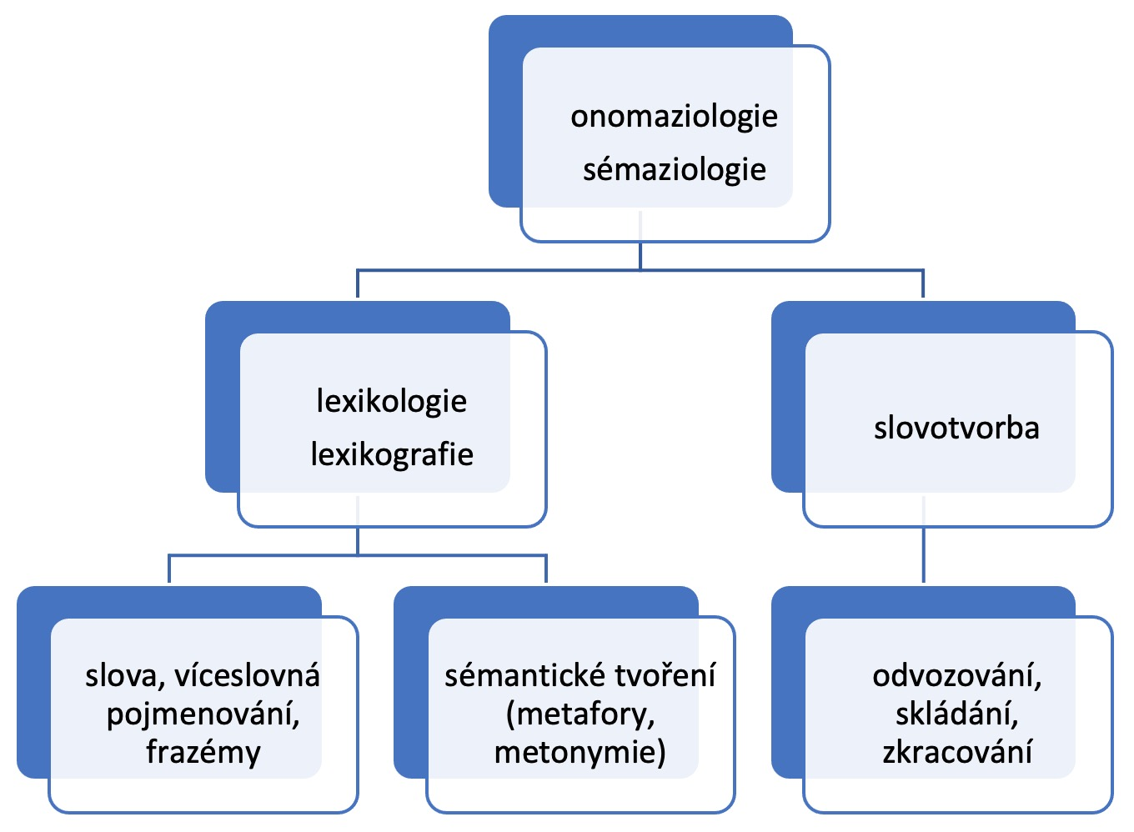
(2) Hierachie — OK — Onomaziologie?
onomaziologie je hierarchicky nadřazena lexikologii a slovotvorbě (i v tzv. Veřmiřovského schématu sémiotiky...)

Slide 17
(2) Hierachie — Onomaziologické kategorie
onomaziologická kategorie (OK) hromadnosti „zahrnuje
slovotvornou kategorii (SK) názvů hromadných tvořenou několika
typy (ST) (učitelstvo, stromoví, trní) i slova prvotní jako štěrk, písek, brav, hmyz, skot aj.“ (Hauser 1980: 109)

Slide 18
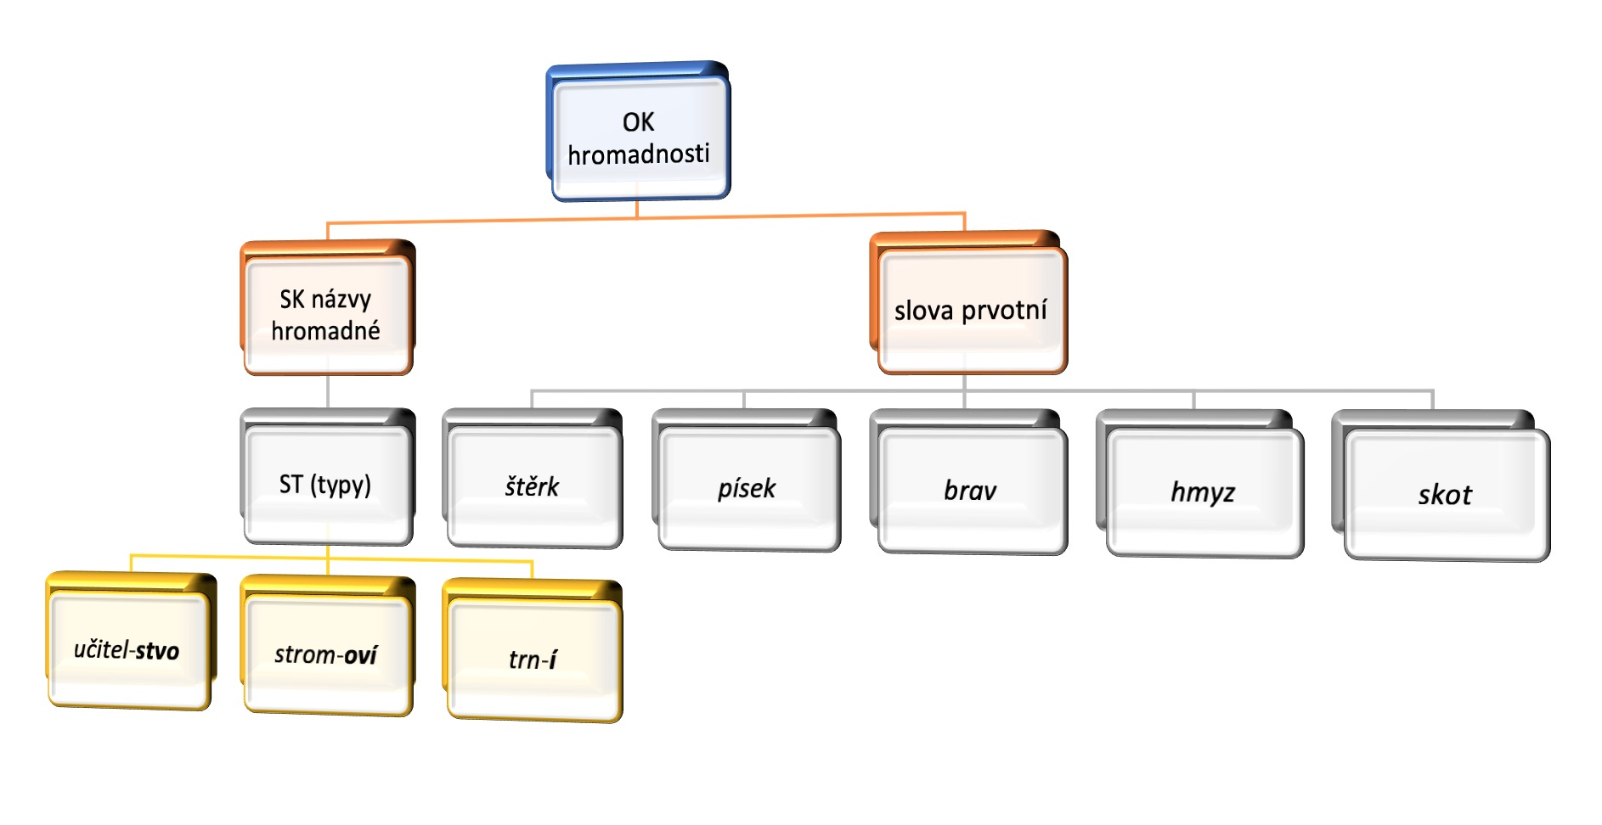
(2) Hierachie — Onomaziologické kategorie

Slide 19

(2) Kategorie onomaziologické (OK)
„obecné obsahové struktury,
které se navzájem liší stupněm významového rozdílu (malý :: menší)
mezi pojmem vstupujícím do pojmenovávacího aktu (slovo fundující)
a pojmem, který je výsledkem aktu (slovo fundované)“ (Uher, Kneselová 1999: 12) Zde je důraz na Mu, Mo, Tr...

Slide 20
(2) Kategorie onomaziologické (OK)
liší se stupněm významového rozdílu (ryba :: rybář, malý :: menší... )
Zde je důraz na:
Mu: mutace – ryba :: rybář
Mo: modifikace – malý :: menší
Tr: transpozice – mladý :: mládí
Ko: koordinace – lesostep (les a step)
Re: reprodukce – fičet (fí), krákat (krá)

Slide 21
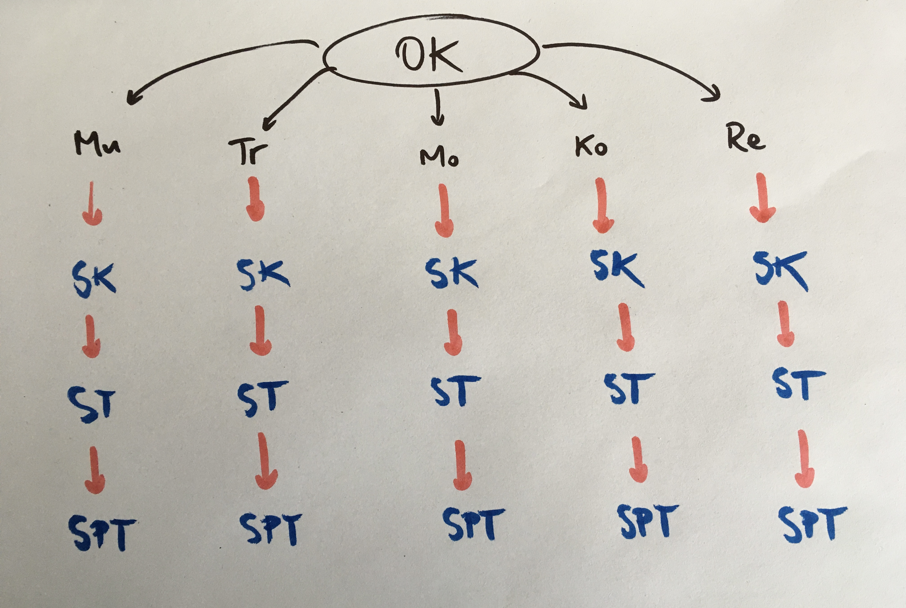
Infograficky: Zde je důraz na Mu, Mo, Tr...

Slide 22
(2) Slovotvorný typ (ST)
„základní formace slovotvorného systému“
tvoří jej skupina motivovaných slov vyznačujících se slovnědruhovou, př. lexikálněsémantickou shodou základových slov (SZ) a významově i formálně shodným slovotvorným formantem (SF):
spisova-tel, uči-tel
ST je „matricí“, modelem pro produkci nových slov i reprodukci slovotvorných struktur. Př. uči-tel
P_{V} — B_{S} (pojmové hledisko) P_{V} = příznak verbální; B_{S} = báze substantivní
Bv — SF_{Ssuf} (slovotv. realizace) B_{V} = báze verbální;
SF_{Ssuf} = sltvný formant substantivní sufixální

Slide 23
(2) Slovotvorný typ (ST)
ad 1: příznak verbální: uči-
báze substantivní: -tel
ad 2: báze verbální: uči-
formant: -tel
ad 1: hledisko významové
ad 2: hledisko formální
spisova-tel, uči-tel
ST je „matricí“, modelem pro produkci nových slov i reprodukci slovotvorných struktur. Př. uči-tel
P_{V} — B_{S} (pojmové hledisko) P_{V} = příznak verbální; B_{S} = báze substantivní
Bv — SF_{Ssuf} (slovotv. realizace) B_{V} = báze verbální;
SF_{Ssuf} = sltvný formant substantivní sufixální

Slide 24
(2) Slovotvorný typ (ST) jinak
„V ↗OTS základní klasifikační jednotka slovotvorného systému bezprostředně podřazená ↗slovotvorné třídě (kategorii, pozn. AV), model chápaný jako schéma slovotvorné stavby fundovaných slov
(a) (která) patří k jednomu slovnímu druhu,
(b) mají stejný významový vztah ke svým fundujícím slovům,
(c) vznikla stejným slovotvorným postupem a
(d) byla utvořena stejným slovotvorným formantem
(např. s.t. ‑tel, jména osob / činitelská jména, substantiva tvořená ze sloves formantem ‑tel připojeným k infinitivnímu/minulému kmeni slovesa vyjadřujícího příslušnou činnost).“ (Osolsobě 2017)

Slide 25
(3) Slovotvorná kategorie (SK) (NESČ: třída)
= vyšší formace slovotvorné soustavy
ve SK se sdružují motivovaná slova na základě zpravidla shodné slovnědruhové povahy základových slov (SZ) a obecně shodného slovotvorného a lexikálního významu formálně různých SF
Např. uči-tel, řidi-č, soud-ce
Obecně tedy SK tvoří větší či menší počet ST reprezentovaných [různými] SF. (Uher, Kneselová 1999: 13)
Tj. jména činitelská (označují osoby vykonávající příslušnou činnost)

Slide 26
(3) SK jinak: Slovotvorná třída (STř)
„V ↗OTS základní klasifikační jednotka slovotvorného systému bezprostředně nadřazená ↗slovotvornému typu, model chápaný jako schéma slovotvorné stavby fundovaných slov, která (a) patří k jednomu slovnímu druhu, (b) mají stejný významový vztah ke svým fundujícím slovům a (c) vznikla stejným slovotvorným postupem (např. s.t. ↗činitelských jmen zahrnuje substantiva tvořená ze sloves, která označují osoby vykonávající příslušnou činnost a zahrnuje slovotvorné typy ‑tel: spisovatel, ‑č: řidič, ‑ec: rytec, ‑ce: soudce, ‑čí: mluvčí aj.)“ (Osolsobě 2017)

Slide 27
(2b) Slovotvorný podtyp (SPT)
= podskupina slov patřících do ST, která se konstituuje v jeho rámci na základě shodných (blízkých) sémantických vlastností vyznačených v základových slovech (SZ), daných použitím pro jisté skutečnosti ap.
Př. Uvnitř ST „učitel“ existuje skupina slov s obecným významem matematických termínů: dělitel, čitatel, násobitel...

Slide 28
(2b) Slovotvorný podtyp (SPT)
Př. Uvnitř ST „učitel“ existuje skupina slov s obecným významem matematických termínů: dělitel, čitatel, násobitel...
SPT: matematické termíny -tel (dělitel, čitatel, jmenovatel... -- tudy vede cesta k mezipředmětovým vztahům mezi ČJ a M)
jmenovatel dává jméno tomu zlomku, zlomek se jmenuje: polovina, třetina...
čit-a-tel udává po-čet těch částí (jež jsou uvedeny ve jméně zlomku)
SPT -- významový pohled,
varianta SF -- formální pohled (form-ant :: form-ální)...
​

Slide 29
(2c) Poznámka k SPT
Pojem SPT není totožný s pojmem varianta SF: substantiva se SF -tel = ST; drž-e-t ➡ drž-itel,
SF -itel je variantou SF -tel.
Varianta SF je tedy formální obměnou jeho základní podoby, zatímco SPT je sémantickou specifikací části množiny tvořící ST.

Slide 30
Smysl toho všeho?

Slide 31
Smysl toho všeho?
Funkce.

Slide 32
Smysl toho všeho?
Funkce.
K čemu to slouží? / Co to znamená? / Jak to funguje v textu?

Slide 33
Smysl toho všeho?
Funkce.
K čemu to slouží? / Co to znamená? / Jak to funguje v textu?
To jsou otázky, které si klademe ve třídě spolu s žáky.

Slide 34
Smysl toho všeho?
Funkce.
K čemu to slouží? / Co to znamená? / Jak to funguje v textu?
To jsou otázky, které si klademe ve třídě spolu s žáky.
Aby se nám i žákům vytvářel nový pohled na celek.

Slide 35
Smysl toho všeho?
Funkce.
K čemu to slouží? / Co to znamená? / Jak to funguje v textu?
To jsou otázky, které si klademe ve třídě spolu s žáky.
Aby se nám i žákům vytvářel nový pohled na celek.
A tím vše získávalo smysl, příp. nový smysl.

Slide 36
Smysl toho všeho?

Slide 37
Zdroje
Hauser, Přemysl. 1980. Nauka o slovní zásobě. Praha: SPN, s. 109.
Osolsobě, Klára. 2017. ONOMAZIOLOGICKÁ TEORIE SLOVOTVORBY. In: Petr Karlík, Marek Nekula, Jana Pleskalová (eds.), CzechEncy — Nový encyklopedický slovník češtiny. URL: https://www.czechency.org/slovnik/ONOMAZIOLOGICKÁ TEORIE SLOVOTVORBY (poslední přístup: 13. 5. 2021)
Rusínová, Zdenka. 2017. ONOMAZIOLOGICKÁ KATEGORIE. In: Petr Karlík, Marek Nekula, Jana Pleskalová (eds.), CzechEncy — Nový encyklopedický slovník češtiny. URL: https://www.czechency.org/slovnik/ONOMAZIOLOGICKÁ KATEGORIE (poslední přístup: 13. 5. 2021)
Uher, Fr.; Kneselová, H. 1999. Nauka o tvoření slov. Tematické okruhy a cvičení. Brno: MU PdF.

